Slide 1
Régie de l’Énergie - R-4213-2022, phase 1 Énergir - Demande d’approbation du plan d’approvisionnement et de modification des Conditions de services et Tarif à compter du 1er octobre 2023
Présentation du ROEÉ
Jean-Pierre Finet, analyste
Le 25 janvier 2023

Slide 2
ENJEUX
RÉDUCTION DE 40 À 20 ANS DE LA PÉRIODE CONSIDÉRÉE POUR LA PROJECTION DES VOLUMES ET DES REVENUS
1.1. Les marchés visés
1.2. Les paramètres modifiés
EXAMEN DU SUIVI DEMANDÉ AU PARAGRAPHE 194 DE LA DÉCISION D-2022-098
2.1. Le seuil minimal de rentabilité
2.2. L’aide gouvernementale aux prolongements du réseau gazier
2.3. Les limites des outils réglementaires

Slide 3
1. RÉDUCTION DE 40 À 20 ANS DE LA PÉRIODE CONSIDÉRÉE POUR LA PROJECTION DES VOLUMES ET DES REVENUS
PROBLÉMATIQUE
Gestion du risque d’abandon du gaz naturel lié au coût du carbone et aux politiques de décarbonation des bâtiments pour les nouveaux raccordements.
Considérations : éviter de favoriser artificiellement l’extension de réseau, éviter de faire supporter des investissements injustifiés aux consommateurs.
1.1. LES MARCHÉS VISÉS
Consommateurs de GNT seulement
Coût croissant du carbone nuira à la position concurrentielle du GNT
Contraintes réglementaires exclura le GNT

Slide 4
1. RÉDUCTION DE 40 À 20 ANS DE LA PÉRIODE CONSIDÉRÉE POUR LA PROJECTION DES VOLUMES ET DES REVENUS
1.1. LES MARCHÉS VISÉS (suite)
Clientèle biénergie et GNR exclue
Aurait une plus grande propension à renouveler son équipement de chauffage au gaz à la fin de sa vie utile
Selon le ROEÉ, hypothèse injustifiée car:
Biénergie et GNR ne sont pas des solutions à favoriser après la fin de vie utile des équipements.
Renouvellement des équipements de chauffage au gaz pourrait être interdite par la Ville de Montréal
La position concurrentielle des différentes options devra déterminer la solution à privilégier

Slide 5
1. RÉDUCTION DE 40 À 20 ANS DE LA PÉRIODE CONSIDÉRÉE POUR LA PROJECTION DES VOLUMES ET DES REVENUS
1.1. LES MARCHÉS VISÉS (suite)
Situation concurrentielle du GNT, de la biénergie, et du GNR est défavorable comparativement au chauffage tout à l’électricité dans les maisons existantes, et davantage dans la nouvelle construction (Étude Écohabitation, nov. 2022)
La Feuille de route Vers des bâtiments montréalais zéro émission dès 2040 fait écho au rapport d’Écohabitation et à l’avantage du chauffage électrique central avec accumulation de chaleur et thermopompe

Slide 6
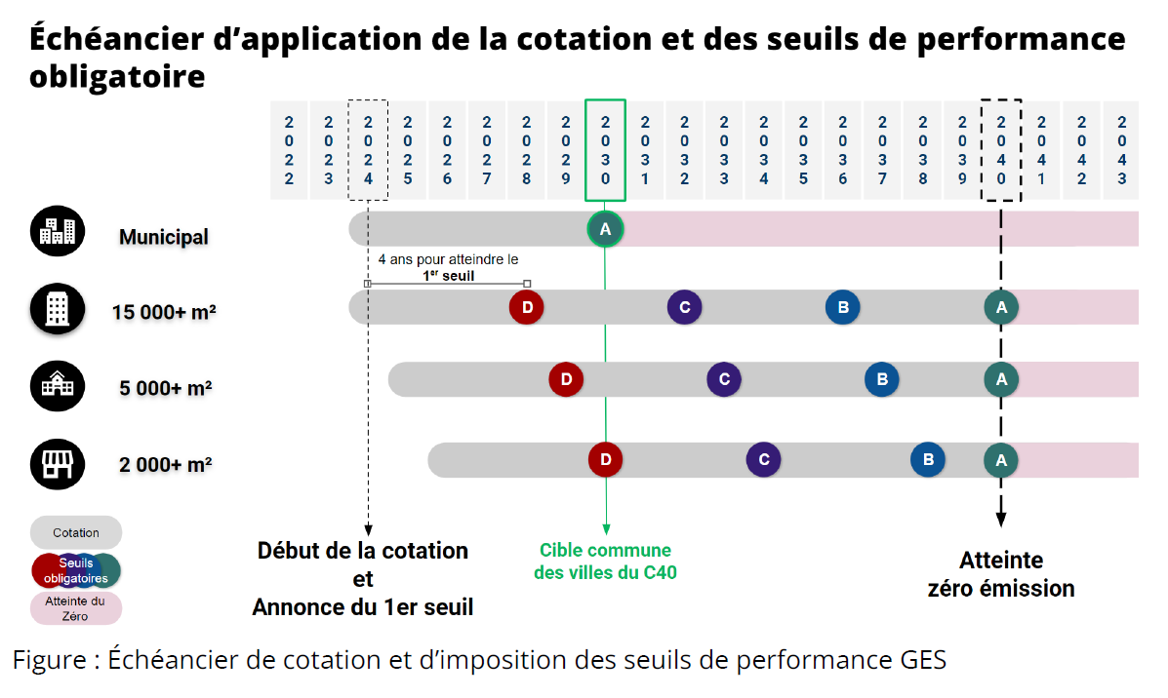
1. RÉDUCTION DE 40 À 20 ANS DE LA PÉRIODE CONSIDÉRÉE POUR LA PROJECTION DES VOLUMES ET DES REVENUS
Document de consultation - Feuille de route Vers des bâtiments montréalais zéro émission dès 2040 - (novembre 2022), p. 19

Slide 7
1. RÉDUCTION DE 40 À 20 ANS DE LA PÉRIODE CONSIDÉRÉE POUR LA PROJECTION DES VOLUMES ET DES REVENUS
1.1. LES MARCHÉS VISÉS (suite)
La Feuille de route Vers des bâtiments montréalais zéro émission dès 2040 prévoit
la carboneutralité en 2040, donc biénergie possible seulement avec GNR
l’interdiction de GNT dans les nouveaux bâtiments sans égard à sa consommation (2000 m2 et plus) alors que la proposition d’Énergir vise seulement les petits bâtiments consommant 15 000 m3 ou 500 000 m3 et moins.

Slide 8
1. RÉDUCTION DE 40 À 20 ANS DE LA PÉRIODE CONSIDÉRÉE POUR LA PROJECTION DES VOLUMES ET DES REVENUS
1.1. LES MARCHÉS VISÉS (suite)
Les Modalités d’application des mesures d’exemplarité de l’État priorisent le recours à l’accumulation thermique
Pour les nouveaux bâtiments institutionnels construits après 2030, il n’est pas exclu que la biénergie soit offerte uniquement avec un appoint au GNR

Slide 9
1. RÉDUCTION DE 40 À 20 ANS DE LA PÉRIODE CONSIDÉRÉE POUR LA PROJECTION DES VOLUMES ET DES REVENUS
RECOMMANDATION
Appliquer la réduction de la période utilisée pour l’estimation des revenus à l’ensemble des nouveaux branchements de la clientèle CI sans égard au mode de consommation (biénergie, GNT et GNR) et sans égard aux paramètres volumétriques

Slide 10
1. RÉDUCTION DE 40 À 20 ANS DE LA PÉRIODE CONSIDÉRÉE POUR LA PROJECTION DES VOLUMES ET DES REVENUS
1.2. LES PARAMÈTRES MODIFIÉS
Réduction de 40 à 20 ans de la période utilisée pour l’estimation des revenus basée entre autres sur une durée de vie utile des équipements d’environ 20 ans
Enjeu de cohérence avec la durée de vie utile des équipements de 15 ans utilisée dans le cadre du dossier R-4169-2021 (offre biénergie)

Slide 11
1. RÉDUCTION DE 40 À 20 ANS DE LA PÉRIODE CONSIDÉRÉE POUR LA PROJECTION DES VOLUMES ET DES REVENUS
1.2. LES PARAMÈTRES MODIFIÉS
RECOMMANDATION
Réduction de 40 à 15 ans dans le présent dossier, ou
Révision de 15 à 20 ans dans R-4169-2021, ou
Subsidiairement, prendre acte que les projections de la phase 1 du dossier R-4169-2021, incluant les réductions de GES anticipées, ne sont pas fondées sur les données mises en preuve par Énergir quant à la durée de vie utile des équipements de chauffage au gaz

Slide 12
2. EXAMEN DU SUIVI DEMANDÉ AU PARAGRAPHE 194 DE LA DÉCISION D-2022-098
Demande de la Régie
Ajout de critères de garanties additionnelles aux projets d’extension de réseau afin d’assurer la rentabilité et la viabilité de tels projets à moyen et à long terme
Proposition d’Énergir
Préfère considérer cette possibilité au cas par cas.
Avance que, de toute façon…
Indice de profitabilité minimal
Diminution attendue du soutien financier du gouvernement du Québec
Outils réglementaires
Garantie par un tiers

Slide 13
2. EXAMEN DU SUIVI DEMANDÉ AU PARAGRAPHE 194 DE LA DÉCISION D-2022-098
Selon le ROEÉ
La proposition d’Énergir ne répond pas à la demande de la Régie d’assurer la rentabilité des projets de prolongement de réseau
2.1. Seuil minimal de rentabilité
Ne permet pas à lui seul d’assurer la rentabilité du projet
2.2. L’aide gouvernementale aux prolongements du réseau gazier
L’aide gouvernementale ne saurait constituer un indicateur susceptible de fournir une « garantie additionnelle » au sens de la décision D-2022-098
Plus de 15 M$ d’aide additionnelle prévue d’ici 2026

Slide 14
2. EXAMEN DU SUIVI DEMANDÉ AU PARAGRAPHE 194 DE LA DÉCISION D-2022-098
Selon le ROEÉ
2.3. Les limites des outils réglementaires
Portée limitée de l’OMA
Certaines municipalités seraient disposées à « investir » dans les projets de prolongements de réseau
Intérêt à favoriser le type d’entente intervenu avec la Ville de Drummondville qui « permet d’alléger de façon considérable le risque assumé par la clientèle existante du Distributeur face aux nombreuses incertitudes que comportent les projets d’extension ou de renforcement de réseau »

Slide 15
2. EXAMEN DU SUIVI DEMANDÉ AU PARAGRAPHE 194 DE LA DÉCISION D-2022-098
RECOMMANDATION
Exiger qu’Énergir propose systématiquement le type d’entente volontaire signée avec la Ville de Drummondville aux représentants municipaux à l’origine des projets de prolongement ou de renforcement de réseau, le cas échéant, afin d’alléger de façon considérable le risque assumé par la clientèle existante d’Énergir face aux nombreuses incertitudes que comportent ces projets

